Slide 1

一个简约的文学书籍交流选购网站
南山书城
SE2020-G10小组

Slide 2
目录
1
课题介绍
2
可行性分析
2
功能实现
3
参考文献
4
小组成员

Slide 3
1
课题介绍
项目背景
随着人们物质生活水平的提高，对精神文明建设的需求愈发热烈。
鉴于如今大多数书籍网站鱼龙混杂，对于爱好文学的读者，本网站提供一个纯文学交流选购平台。
项目目标
随着人们物质生活水平的提高，对精神文明建设的需求愈发热烈。
鉴于如今大多数书籍网站鱼龙混杂，对于爱好文学的读者，本网站提供一个纯文学交流选购平台。

Slide 4
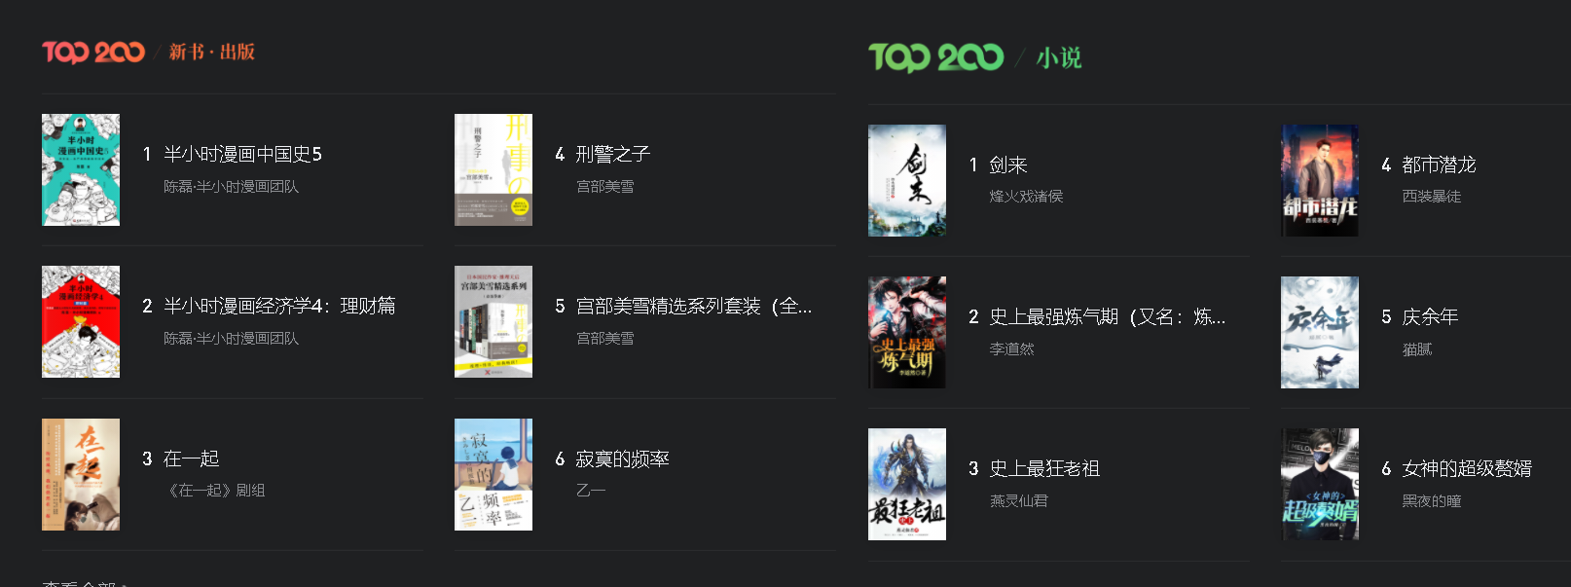
项目目标

Slide 5
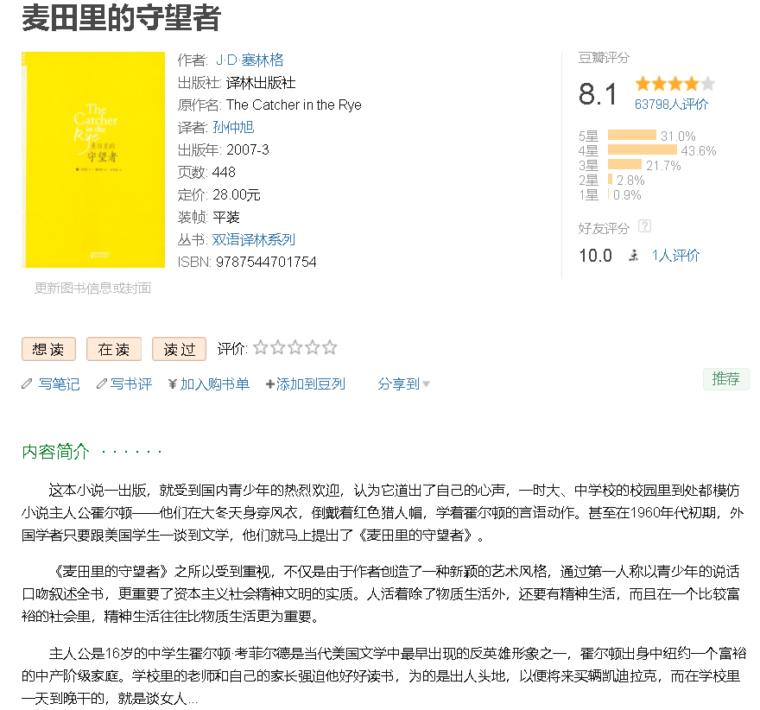
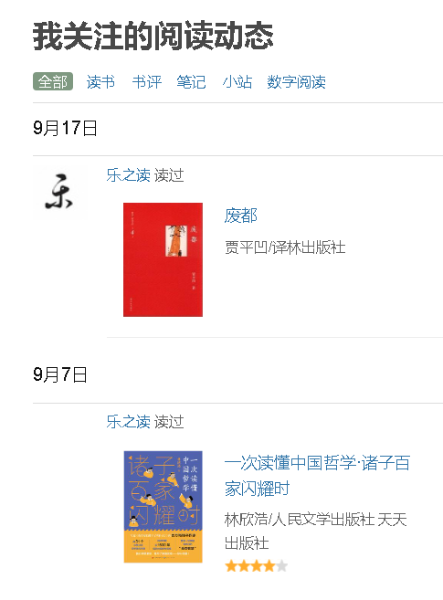
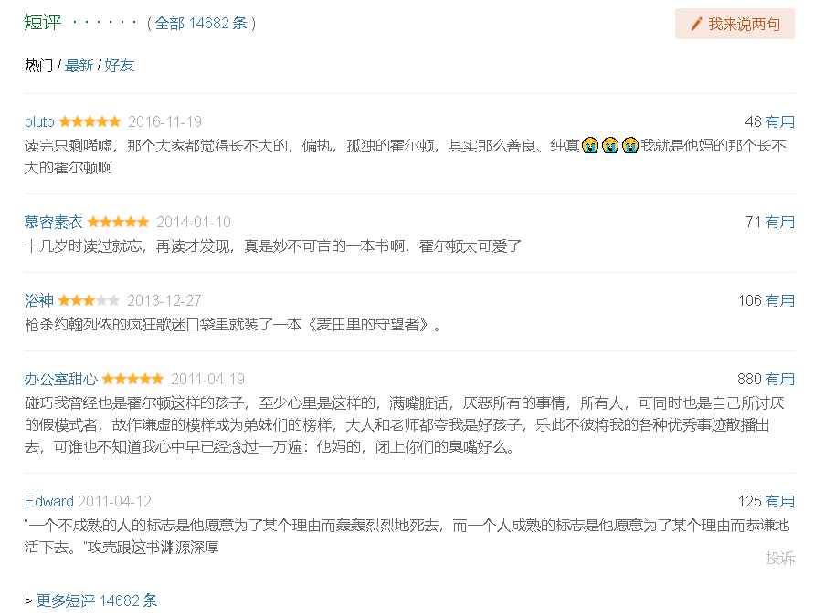
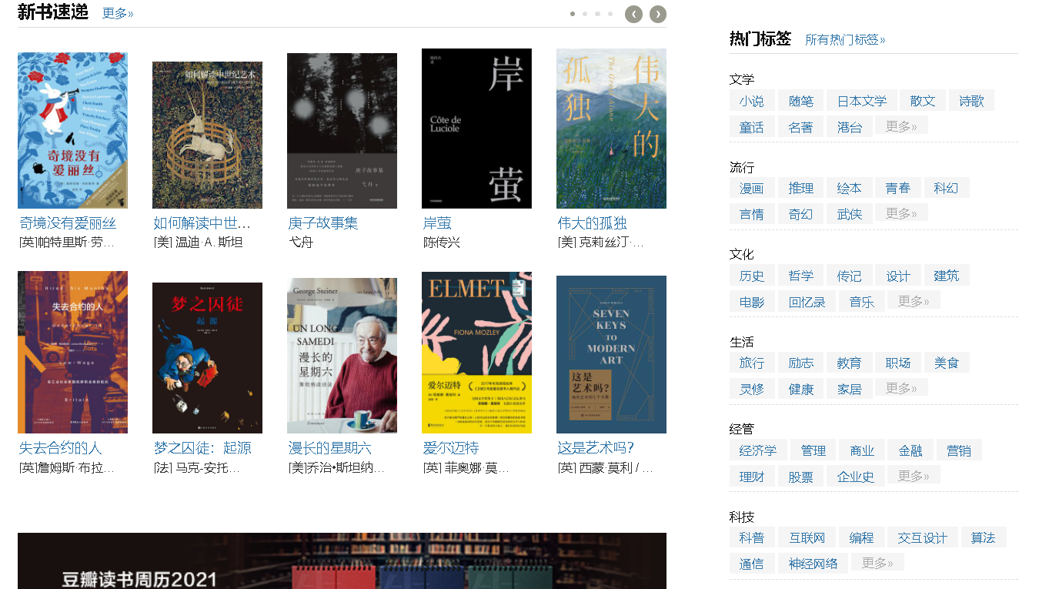
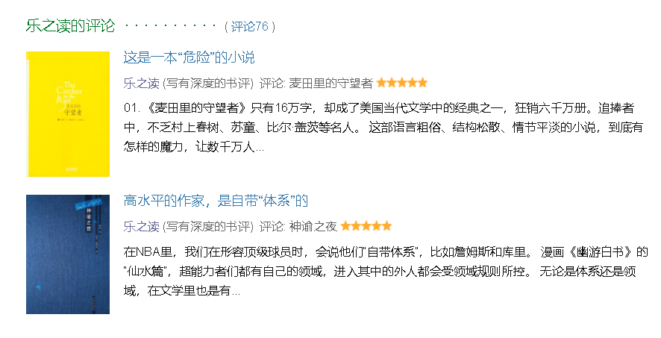

课题介绍
具体功能^{[3]}
用户模块：用户登录、注册，个人主页、个人动态、书单，社交
书籍模块：搜索书籍，推荐书籍，查看书评
作家模块：搜索作家，查看作品
社区模块：查看用户动态

Slide 6
可行性分析
2
1.技术可行性
开发风险：预计能在时间、物质等限定范围内，设计出项目必 需的功能和性能。但不排除存在遇到未知困难时遭遇瓶颈的问题。
资源有效性：小组成员对于开发工具、环境配置等一定程度的知识储备

Slide 7
功能实现
2

Slide 8
功能实现
采用B/S模式^{[1]}
前端实现：利用Vue框架
后端实现：利用springboot 框架/SSM框架 ^{[2]}
web应用服务器软件：Tomcat
数据库： Mysql + Redis
代码管理：github
网页设计工具：墨刀

Slide 9
参考文献
3
[1]陈新博,段飞志.基于B/S架构下的慕课平台设计与实现[J].数码世界,2020(09):256-258.
[2]耿庆阳. 基于Spring Boot与Vue的电子商城设计与实现[D].西安石油大学,2020.
[3]豆瓣网站 https://book.douban.com/

Slide 10
小组成员
4
沈瑞杰 31801310（组长） 选题、策划 80
黄文涛 31801309 ppt制作、查找文献 85
梅一枝 31801320 ppt制作 、策划 80

Slide 11
THANKS

